Slide 1
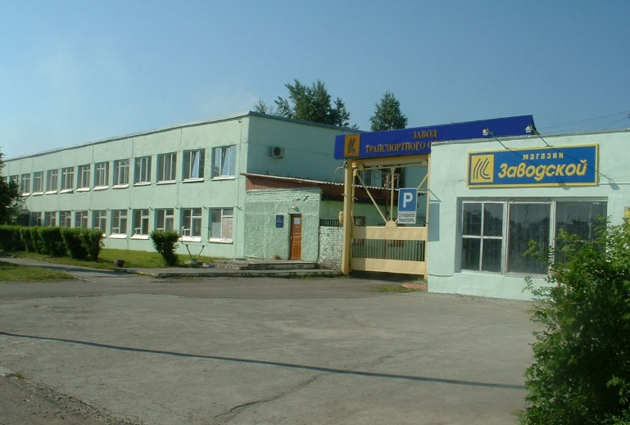
Группа компаний ВЕРХНЕЕ СТРОЕНИЕ ПУТИ
ЗАВОД
ТРАНСПОРТНОГО
ОБОРУДОВАНИЯ
Производство трамвайных пересечений , узлов и трамвайных стрелочных переводов
Производство узлов стрелочной продукции типа Р65 для промышленных предприятий
Производство стрелочных переводов типа Р24 и Р33
Изготовление нестандартного оборудования
WWW.TEF.RU

Slide 2
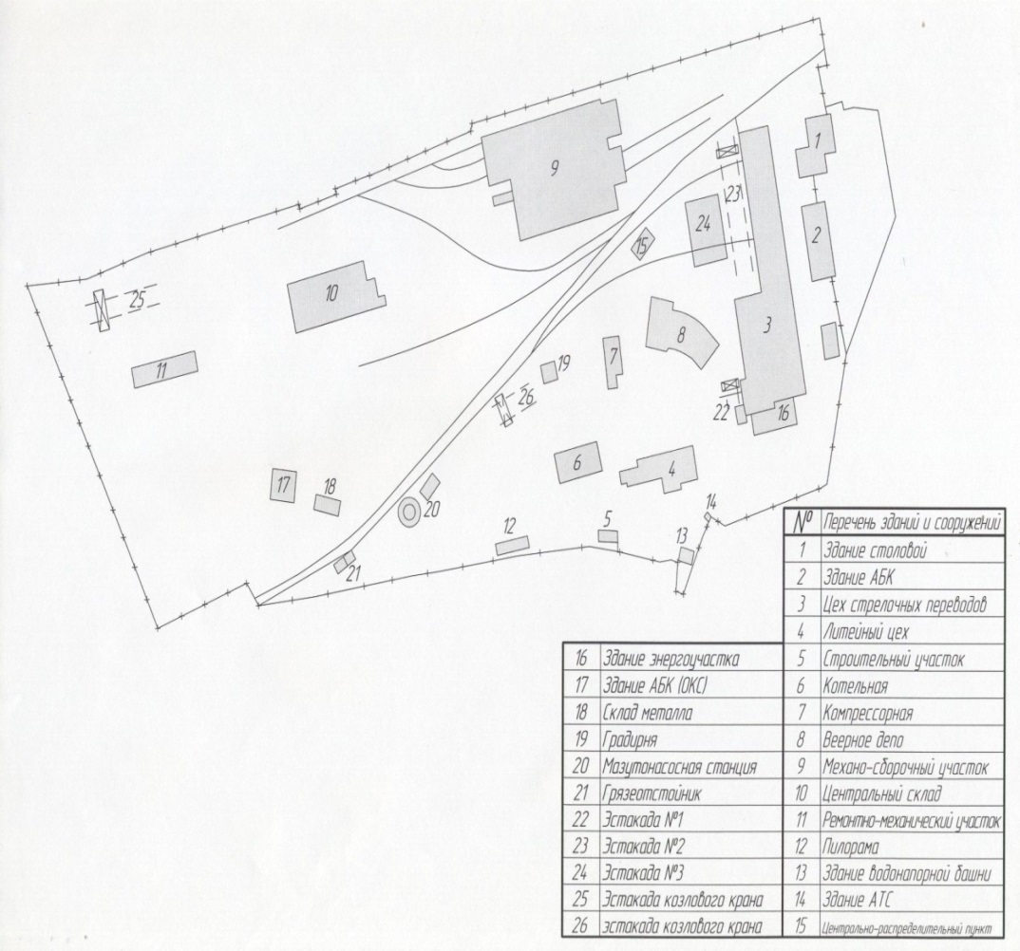
Производство
Предприятие расположено в городе Кушва на расстоянии 250 км от города Екатеринбурга. В пользовании завода находится земельный участок площадью 201 919 кв. метров.
Производственные площади и склады оснащены грузоподъемными кранами.
Завод имеет железнодорожные подъездные пути и автотранспортные подъезды к цехам и складам.
WWW.TEF.RU
Производство стрелочной продукции, изготовление нестандартного оборудования
+7 (34344) 2-21-72, sale@tef.ru

Slide 3
Производство
ОСНОВНОЕ ПРОИЗВОДСТВО
Механическая обработка и сборка изделий по чертежам и образцам заказчика
Изготовление нестандартного оборудования, технологической оснастки и т.д.
Узлы промышленных стрелочных переводов типа Р65
МЕХАНОСБОРОЧНЫЙ ЦЕХ
Стрелочные переводы типа Р33 и Р24
Трамвайные стрелочные переводы и узлы трамвайных стрелочных переводов
WWW.TEF.RU
Производство стрелочной продукции, изготовление нестандартного оборудования
+7 (34344) 2-21-72, sale@tef.ru

Slide 4
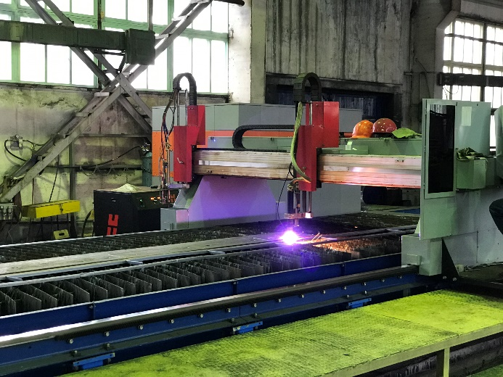
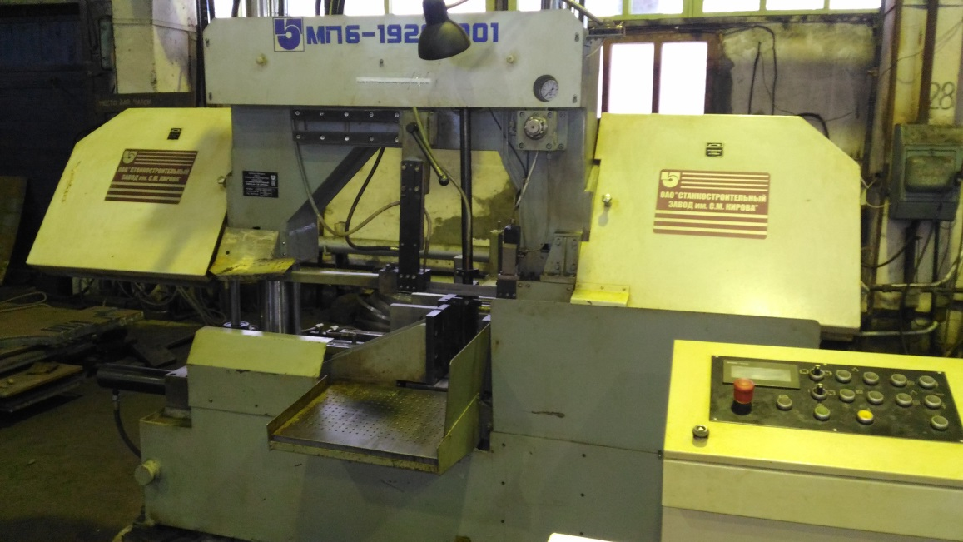
Производственные мощности
Заготовительное оборудование
Резка заготовок из листового проката;
Гибка заготовок c различным углом;
Резка заготовок из сортового проката на ленточно-отрезном станке;
Плазменная и газовая резка металла
WWW.TEF.RU
Производство стрелочной продукции, изготовление нестандартного оборудования
+7 (34344) 2-21-72, sale@tef.ru

Slide 5
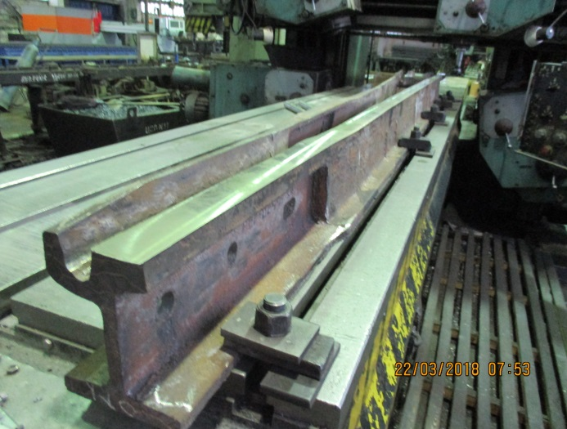
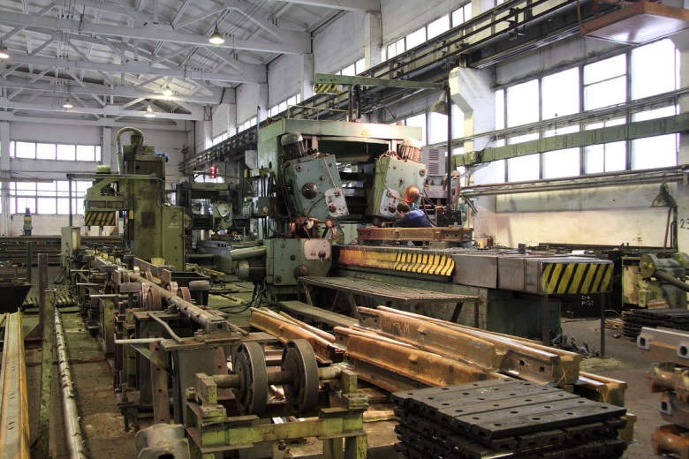
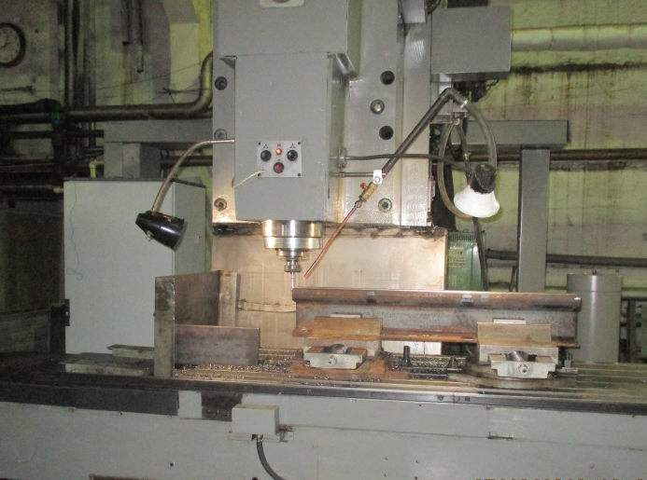
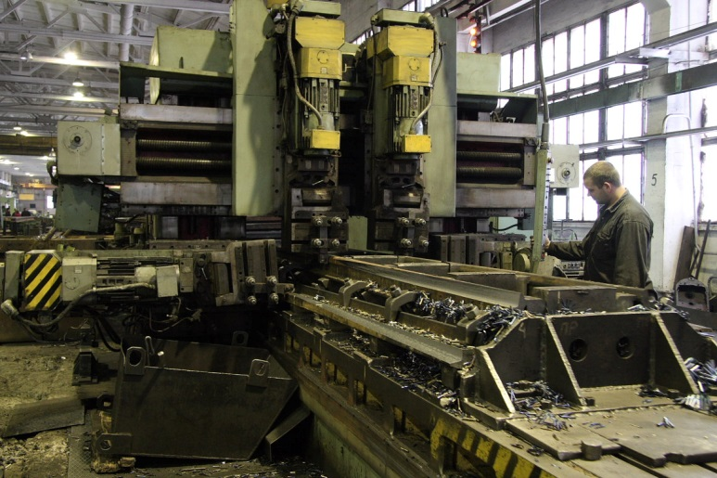
Производственные мощности
Фрезерное и строгальное оборудование для обработки отливок и рельсовых деталей
WWW.TEF.RU
Производство стрелочной продукции, изготовление нестандартного оборудования
+7 (34344) 2-21-72, sale@tef.ru

Slide 6
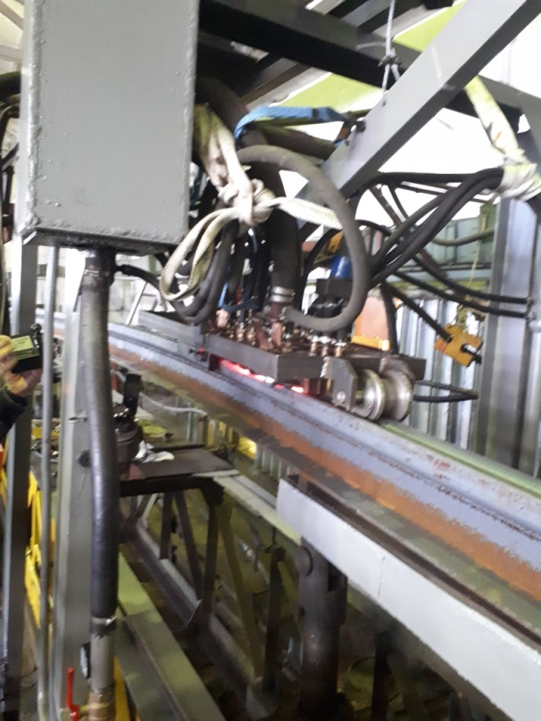
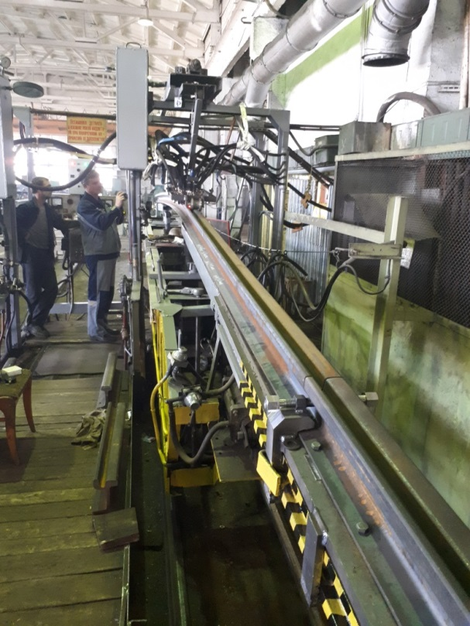
Производственные мощности
Закалочные установки ТПЧР 160
Термообработка рельса производится по заводской технологии методом поверхностной закалки токами высокой частоты и обеспечивает получение твердости головки и желоба в соответствии с требованиями ГОСТ Р 55941-2014. По согласованию с заказчиком рельсы могут изготавливаться прямолинейными или криволинейными с радиусом изгиба не менее 20 м.
WWW.TEF.RU
Производство стрелочной продукции, изготовление нестандартного оборудования
+7 (34344) 2-21-72, sale@tef.ru

Slide 7
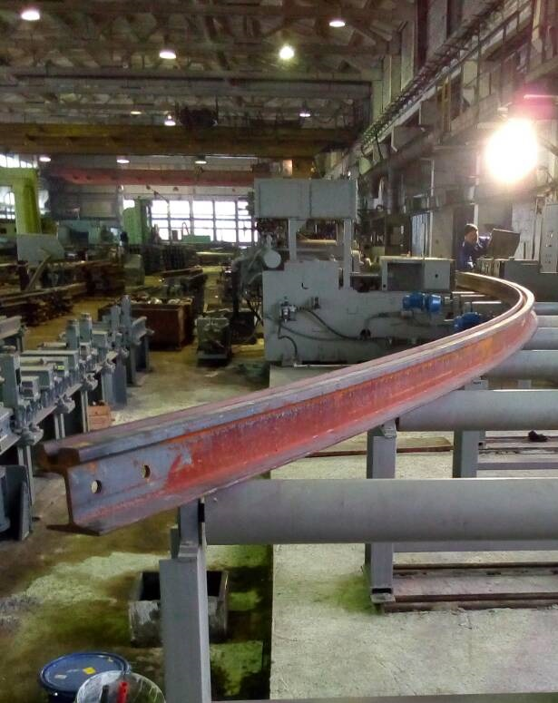
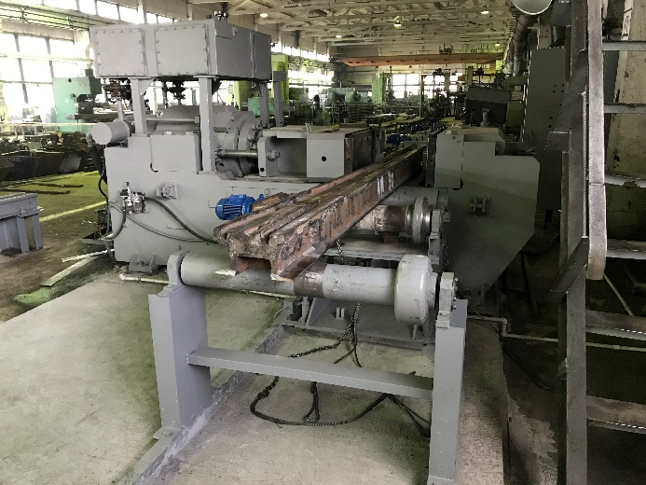
Производственные мощности
Оборудование для правки и гибки рельсовых деталей и крестовин
Горизонтальные кривошипные прессы КБ1034
Вертикальный гидравлический пресс усилием 400 т.
Горизонтальный гидравлический пресс ПГ400
WWW.TEF.RU
Производство стрелочной продукции, изготовление нестандартного оборудования
+7 (34344) 2-21-72, sale@tef.ru

Slide 8
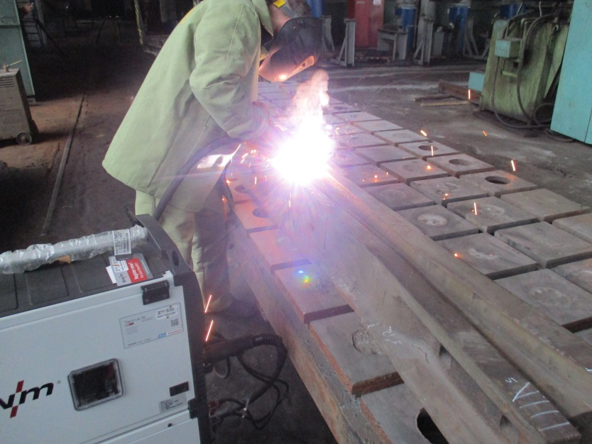
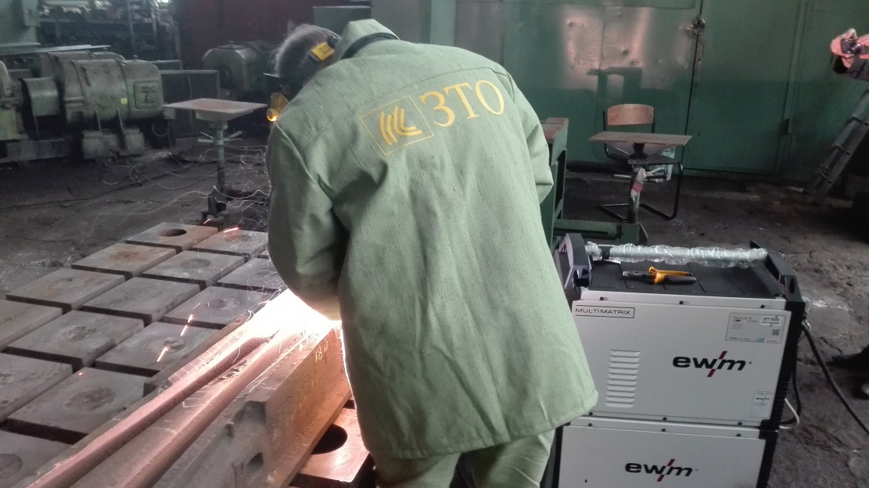
Производственные мощности
Сварочное производство
Газоэлектросварка;
Наплавочные работы под слоем флюса;
Сварка в среде углекислого газа;
Электродуговой ванный способ полуавтоматами в среде защитных газов;
Наплавка железнодорожных крестовин.
WWW.TEF.RU
Производство стрелочной продукции, изготовление нестандартного оборудования
+7 (34344) 2-21-72, sale@tef.ru

Slide 9
Оснащение
Производство оснащено широким спектром универсального оборудования для выполнения различных операций
Заготовительные
Токарные и токарно-карусельные
Зубофрезерные
Фрезерно-расточные
Круглошлифовальные
Термообработка
Сварка в среде углекислого газа
Слесарно-сборочные
резка заготовок из листового проката, из сортового проката
гибка заготовок с различным углом
изготовление деталей тел вращения – оси, валы, фланцы, муфты, крышки, втулки и т.п. с наибольшим диаметром обработки над станиной 1000мм
фрезерование плоскостей и обработка отверстий в системе координат Х, У, Z в корпусных деталях с габаритами 3000х850х1000мм
закалка, отпуск, отжиг, нормализация, цементация в камерных и шахтной электропечах, ТВЧ деталей весом до 50кг
Зубодолбежные
Модуль до 10, диаметр наибольшего изделия – 800мм, длина нарезки – 300мм.
Наибольший диаметр изделия – 800мм, ширина изделия – 160мм.
Внутришлифовальные
Плоскошлифовальные
Наибольший диаметр обрабатываемой детали – 280мм, длина – 700мм.
Наибольший диаметр отверстия – 300мм, наименьший – 50мм, длина – 320мм.
Наибольшие размеры обрабатываемого изделия 1250x320x280мм.
Сварка металлоконструкций
Слесарные и сборочные работы металлоконструкции, приспособлении и т.п.
WWW.TEF.RU
Производство стрелочной продукции, изготовление нестандартного оборудования
+7 (34344) 2-21-72, sale@tef.ru

Slide 10
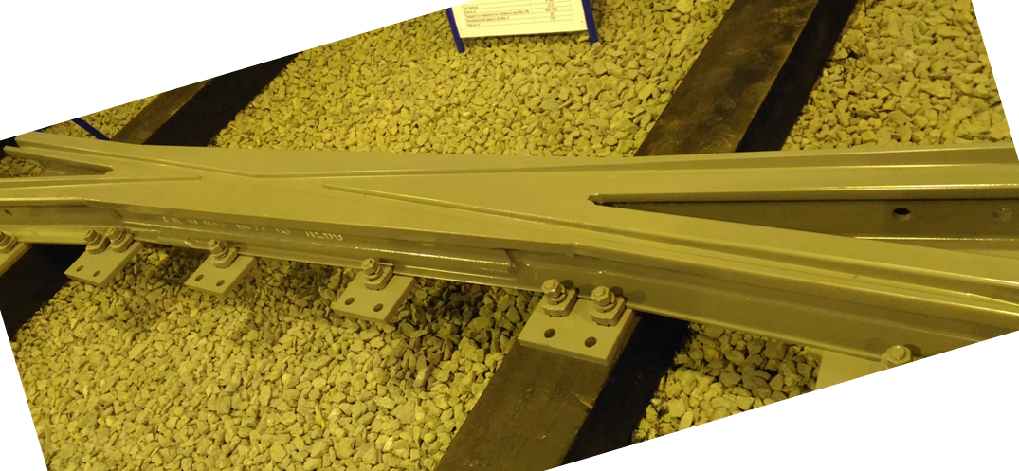
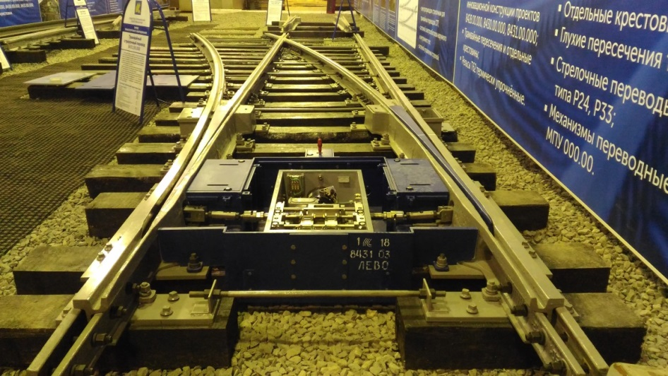
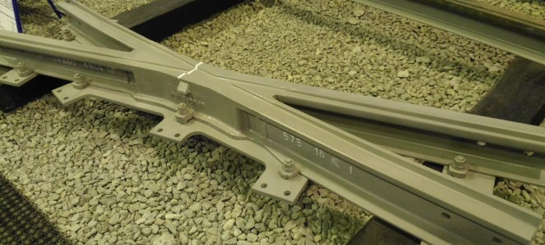
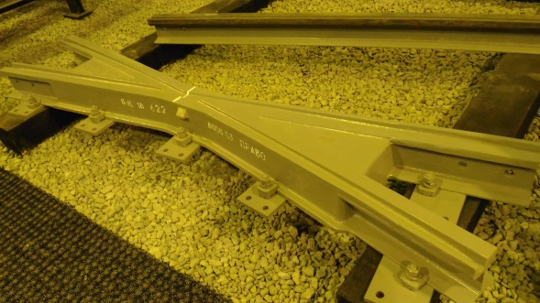
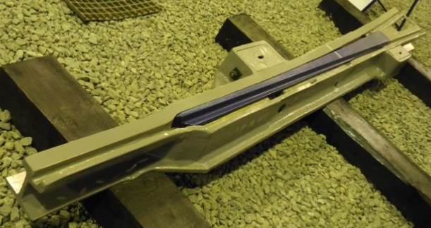
Трамвайная продукция
Трамвайные пересечения, отдельные крестовины и стрелки и другая трамвайная продукция
WWW.TEF.RU
Производство стрелочной продукции, изготовление нестандартного оборудования
+7 (34344) 2-21-72, sale@tef.ru

Slide 11
Стрелочная продукция
Стрелочные переводы типа Р65;
Ремонтные комплекты типа Р65;
Отдельные крестовины типа Р65;
Глухие пересечения типа Р65;
Башмакосбрасыватель Р65.
Стрелочные переводы узкой колеи типа Р24, Р33;
Механизмы переводные 1709.000, МПУ 000.00.
WWW.TEF.RU
Производство стрелочной продукции, изготовление нестандартного оборудования
+7 (34344) 2-21-72, sale@tef.ru

Slide 12
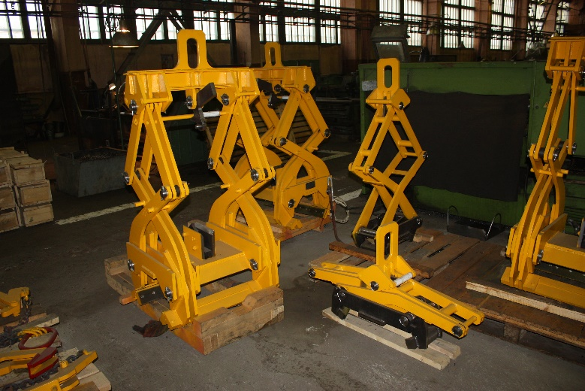
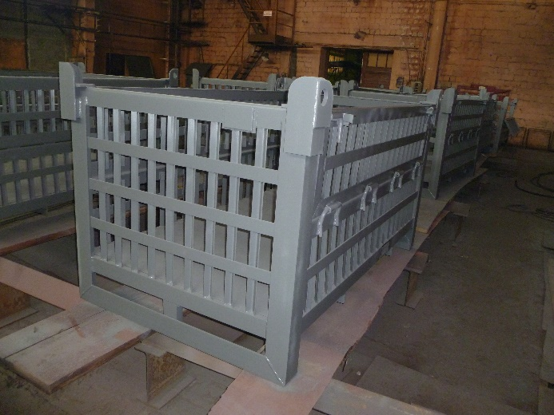
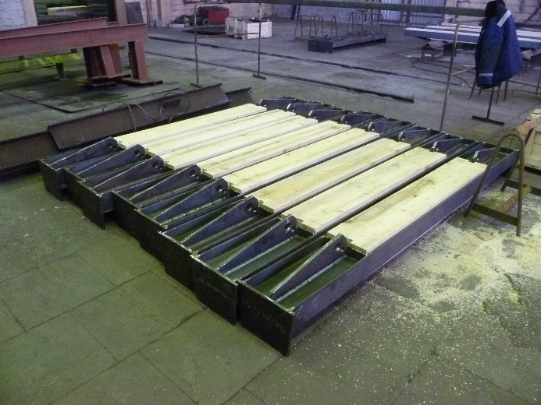
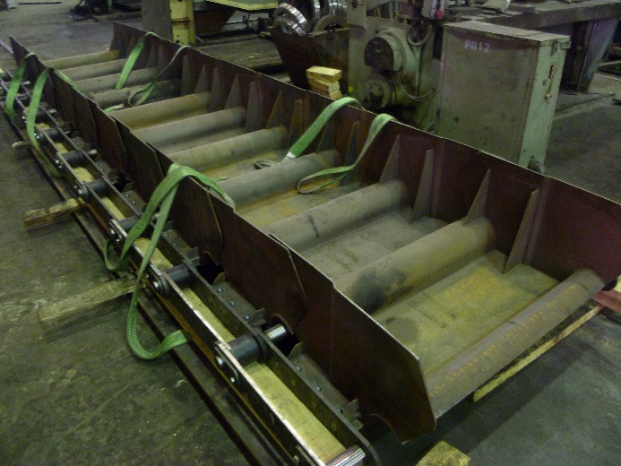
Нестандартное оборудование
Потребители нестандартного оборудования:
АО «ЕВРАЗ НТМК»
АО «ЕВРАЗ КГОК»
Группа компаний «ВСП»
АО «РУСАЛ Новокузнецкий Алюминиевый Завод»
ООО «УАЗ»
WWW.TEF.RU
Производство стрелочной продукции, изготовление нестандартного оборудования
+7 (34344) 2-21-72, sale@tef.ru

Slide 13
Надеемся на взаимовыгодное сотрудничество!
«Завод транспортного оборудования» имеет свободные производственные площади и мощности, на которых готов организовать новые производства в рамках региональной кооперации и осуществить инвестирование финансовых средств для их освоения.
ЗАВОД
ТРАНСПОРТНОГО
ОБОРУДОВАНИЯ
624300, Свердловская обл., г. Кушва, ул. 8 Марта, 2
+7 (34344) 2-21-72, sale@tef.ru
WWW.TEF.RU

